Slide 1


Slide 2

Создание кроссплатформенного игрового приложения на Haxe

Slide 3

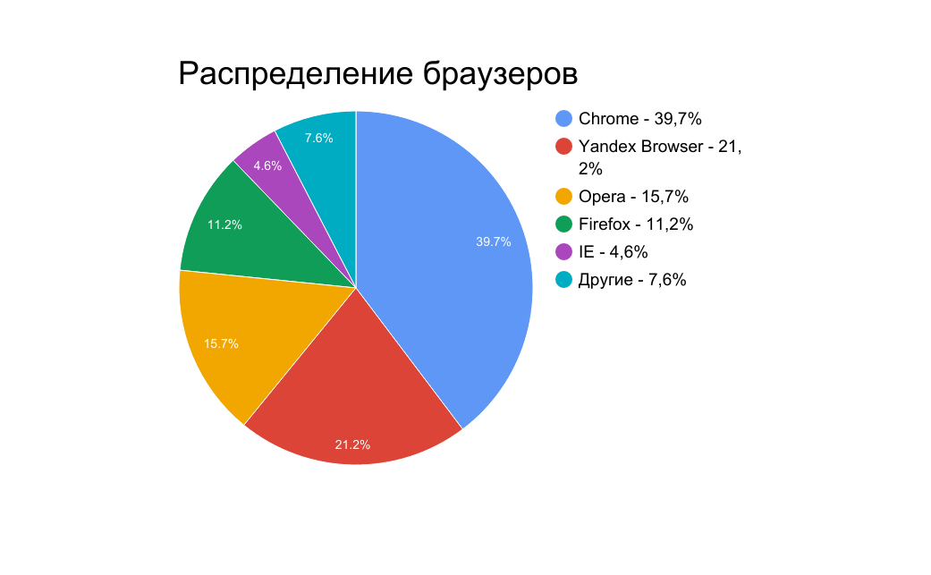
Причина выбора Haxe
Google объявил о блокировании Flash-контента по-умолчанию
Firefox хочет поступить аналогично
HTML5 Canvas игры получают преимущество

Slide 4






Причина выбора Haxe
Javascript-библиотеки
Платформы для разработки игр
Haxe

Slide 5
Причина выбора Haxe
Haxe - это высокоуровневый мультиплатформенный язык программирования и компилятор.
Возможность быстрого портирования ActionScript приложения на Haxe.
Программа на Haxe может быть транслирована в исходный код и в байт-код целевой платформы.
Вывод в :
Javascript
ActionScript
PHP
C++

Slide 6



Выбор фреймворка для Haxe
Flambe
Функционал фреймворков:
Работа с ресурсами приложения (загрузка и выгрузка)
Воспроизведение звука
Вывод на экран
Работа с областью вывода
Работа с инструментами ввода. События мыши, клавиатуры
Дополнительные утилиты

Slide 7


Работа с библиотеками для Haxe
3 360 репозиториев на GitHub
Источник для библиотеки:
Git-репозиторий
mercurial-репозиторий
zip-архив
локальная папка
1 206 библиотек на официальном сайте

Slide 8
XML-файл описания проекта на OpenFL
Настройка приложения:
Задать имя приложения, версию и компанию-разработчика
Указать директорию для вывода проекта
Установить свой загрузчик приложения
Подключить к проекту haxe-библиотеки, установленные через haxelib
Перечислить загружаемые ресурсы
Указать флаги для компиляции
Настроить параметры сборки мобильного приложения
Использование директив условной компиляции:
mobile, desktop, web
ios, android, windows, mac, linux, html5
cpp, neko, flash, js

Slide 9
Организация ресурсов и загрузчика
Ресурсы для каждой платформы хранятся отдельно.
Ресурсы, используемые для всех платформ, выделяются в отдельную структуру.
При компиляции общие ресурсы и ресурсы платформы объединяются.

Slide 10
Разработка системы соединения с сервером
Принципы работы с очередью:
Каждая команда пронумерована
Структура команды описана стандартом протокола JSON-RPC 2.0
Пакет команд отправляется:
По требованию приложения
Каждые T-секунд
По накоплению N-команд
Очередь синхронизирована с локальным хранилищем

Slide 11


